Slide 1
“TRANSFORMANDO VIDAS:
JÓVENES COMPROMETIDOS”
MÁS CERCA DE LA IGLESIA
ESCUELA SABÁTICA
IGLESIA ADVENTISTA DEL 7° DÍA

Slide 2
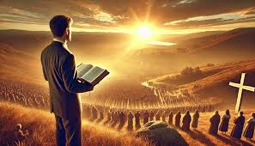
SERVICIO DE CANTO
#612 “Jesús te necesita hoy”, #569 “Id y predicar el evangelio”

Slide 3
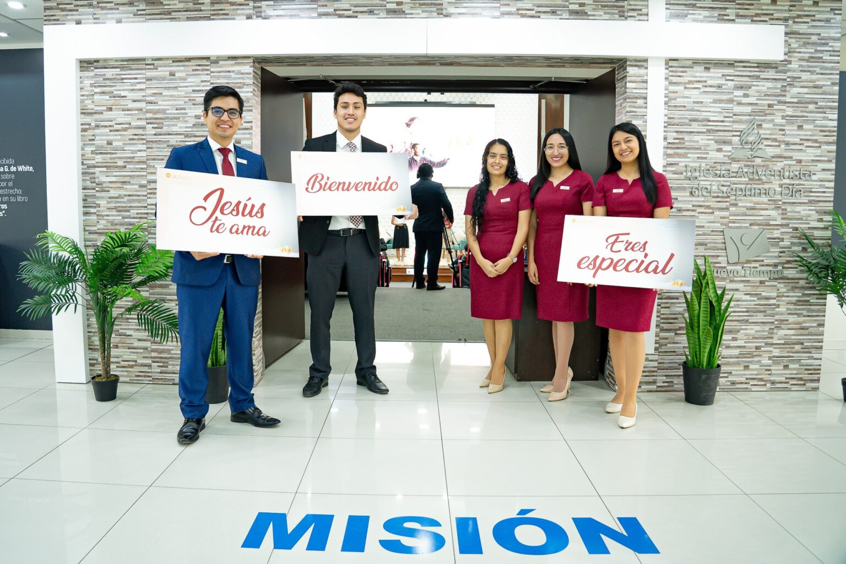
BIENVENIDOS
IGLESIA ADVENTISTA DEL 7° DÍA

Slide 4
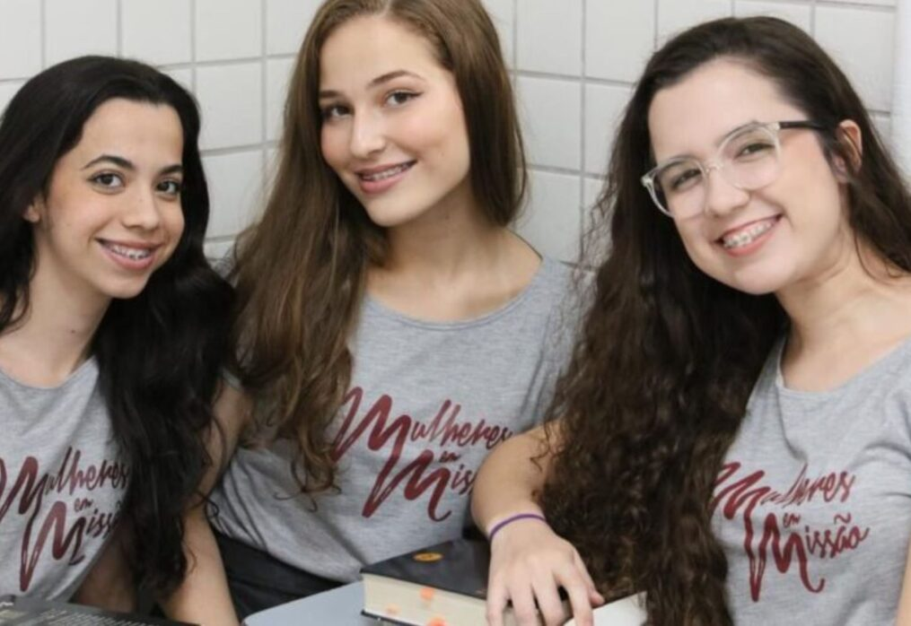
PROPÓSITO
Impactar mostrando el amor de Dios y llevando esperanza
a quienes nos rodean.
Buscar crear una red de jóvenes comprometidos con el servicio y la transformación, demostrando que, con fe y acción,
se pueden lograr milagros en la vida de las personas.

Slide 5
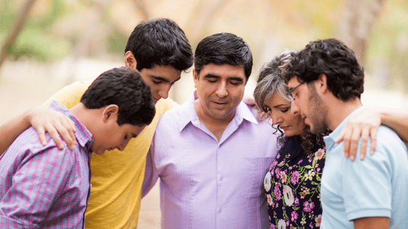
ORACIÓN DE RODILLAS
Padre, gracias porque nos das la oportunidad de ser transformados en tus manos para mejores cosas,
ayúdanos a ser verdaderos y dignos representantes tuyos aquí en la tierra para continuar tu obra en
muchas vidas que aún no te conocen.

Slide 6
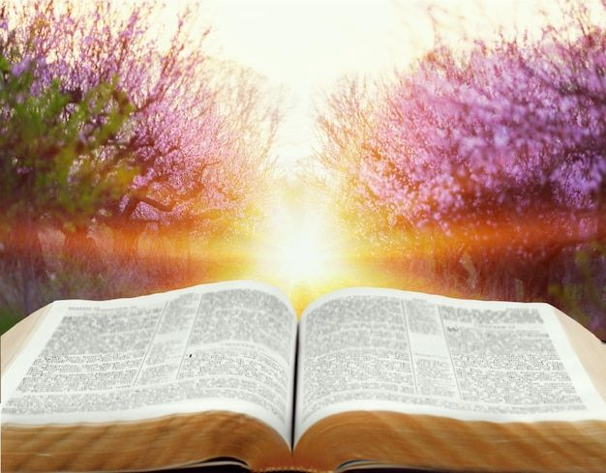
lectura bíblica
Leamos todos juntos la cita bíblica que se encuentra en 1 Juan 4:19 (NTV):
"Nos amamos unos a otros, porque él nos amó primero".

Slide 7
INTRODUCCIÓN
La juventud es una etapa llena de energía, pasión y creatividad. Cuando utilizamos estos dones para
servir a otros, no solo transformamos la vida de quienes nos rodean, sino que también encontramos
un propósito más profundo en nuestra propia vida.

Slide 8
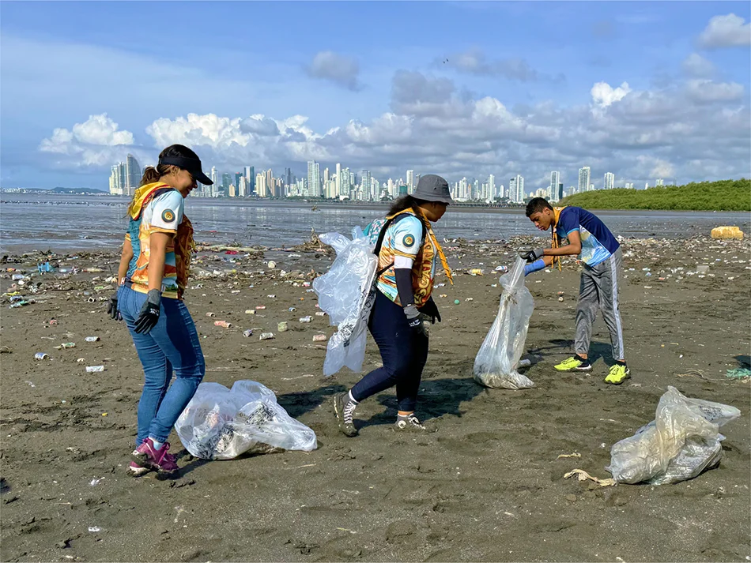
Dios nos ha equipado con habilidades y recursos
para impactar positivamente en nuestro entorno. Cada pequeño acto de servicio puede ser una chispa
de esperanza que ilumina la vida de alguien más. Al ayudar a otros, permitimos que el amor de Dios
brille a través de nosotros, transformando corazones y comunidades

Slide 9
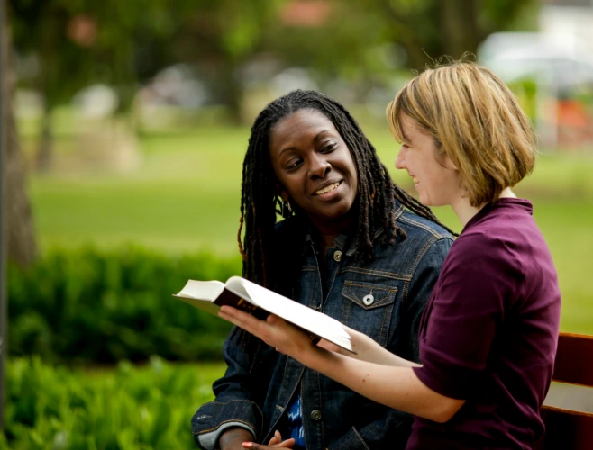
Chicos, he estado pensando en cómo podemos llevar el mensaje de Dios a nuestra comunidad.
¡Hay tantas personas que necesitan escuchar de
Su amor!

Slide 10
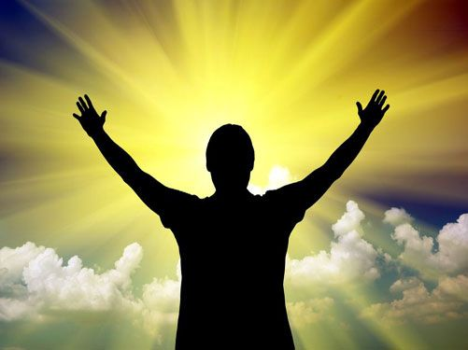
Exacto. No solo queremos ayudar, sino también compartir la esperanza que tenemos en Cristo.

Slide 11
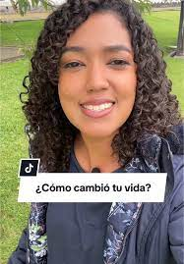
Así es, no podemos quedárnosla solo para nosotros,
debemos llevarles el mensaje que Dios
nos ha dejado, decirles que Dios transforma nuestro corazón
y cuando él lo hace, nos convertimos en
hijos suyos y desde ese momento podemos llamarlo “padre”. Así que, siendo parte de esta gran familia, yo te digo hermano, que soy feliz de que tú también pertenezcas a ella…
SOY FELIZ DE SER ADVENTISTA

Slide 12
HIMNO DE ALABANZA

Slide 13
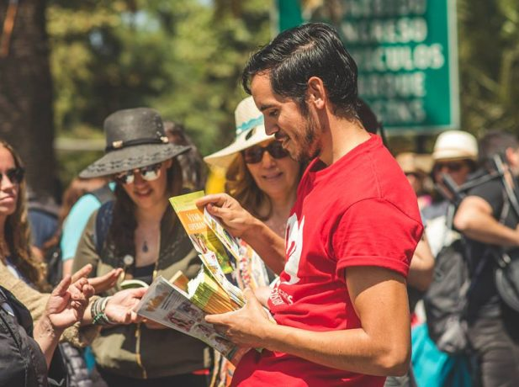
¿Qué ideas tienen para llevar la Palabra de Dios?
Podríamos organizar un evento en el parque con un concierto de música, comida y mensajes
breves sobre el amor de Dios.

Slide 14
¡Me gusta! También podríamos repartir literatura y Biblias.

Slide 15
¿Y si invitamos a los que estén interesados a un estudio bíblico en casa? Un espacio en donde puedan hacer preguntas y nosotros contestarles a las dudas que ellos tengan.

Slide 16
Como jóvenes adventistas, estamos llamados a ser agentes de cambio. El amor de Dios no
es solo un sentimiento, es una acción. Al servir, educar, crear comunidad y orar, transformamos vidas
y glorificamos a Dios.

Slide 17
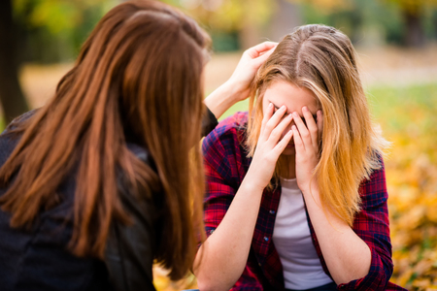
El versículo que hemos leído nos recuerda que nuestro amor hacia los demás nace del amor
que Dios nos ha mostrado. Si realmente hemos experimentado ese amor, debemos dejar que fluya a
través de nosotros. Cada acción que tomamos debe reflejar ese amor. ¿Cómo lo hacemos?
Con pequeños gestos de bondad, como ayudar a un vecino o escuchar a un amigo en necesidad.

Slide 18
NUEVO HORIZONTE
INVERSIÓN
LAS PRIMICIAS

Slide 19
El amor no se queda en palabras; se manifiesta en acciones. Santiago 2:26 dice: "Porque
como el cuerpo sin espíritu está muerto, así también la fe sin obras está muerta." Los jóvenes
adventistas tienen la oportunidad de involucrarse en diversas actividades de servicio comunitario:

Slide 20
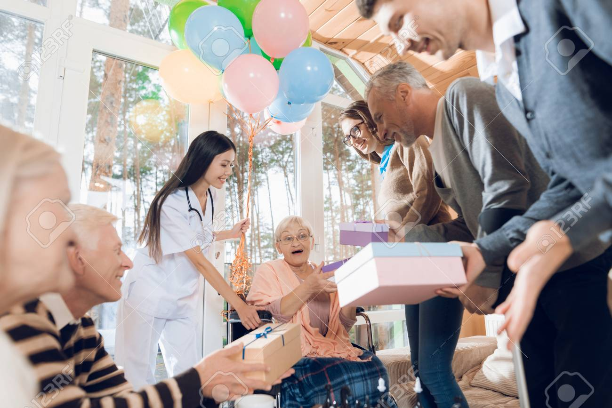
Voluntariado en hogares de ancianos.
Participación en proyectos de limpieza.
Organización de actividades para niños en riesgo.
Estos actos no solo impactan a quienes ayudamos, sino que también fortalecen nuestra fe y unidad como iglesia.

Slide 21
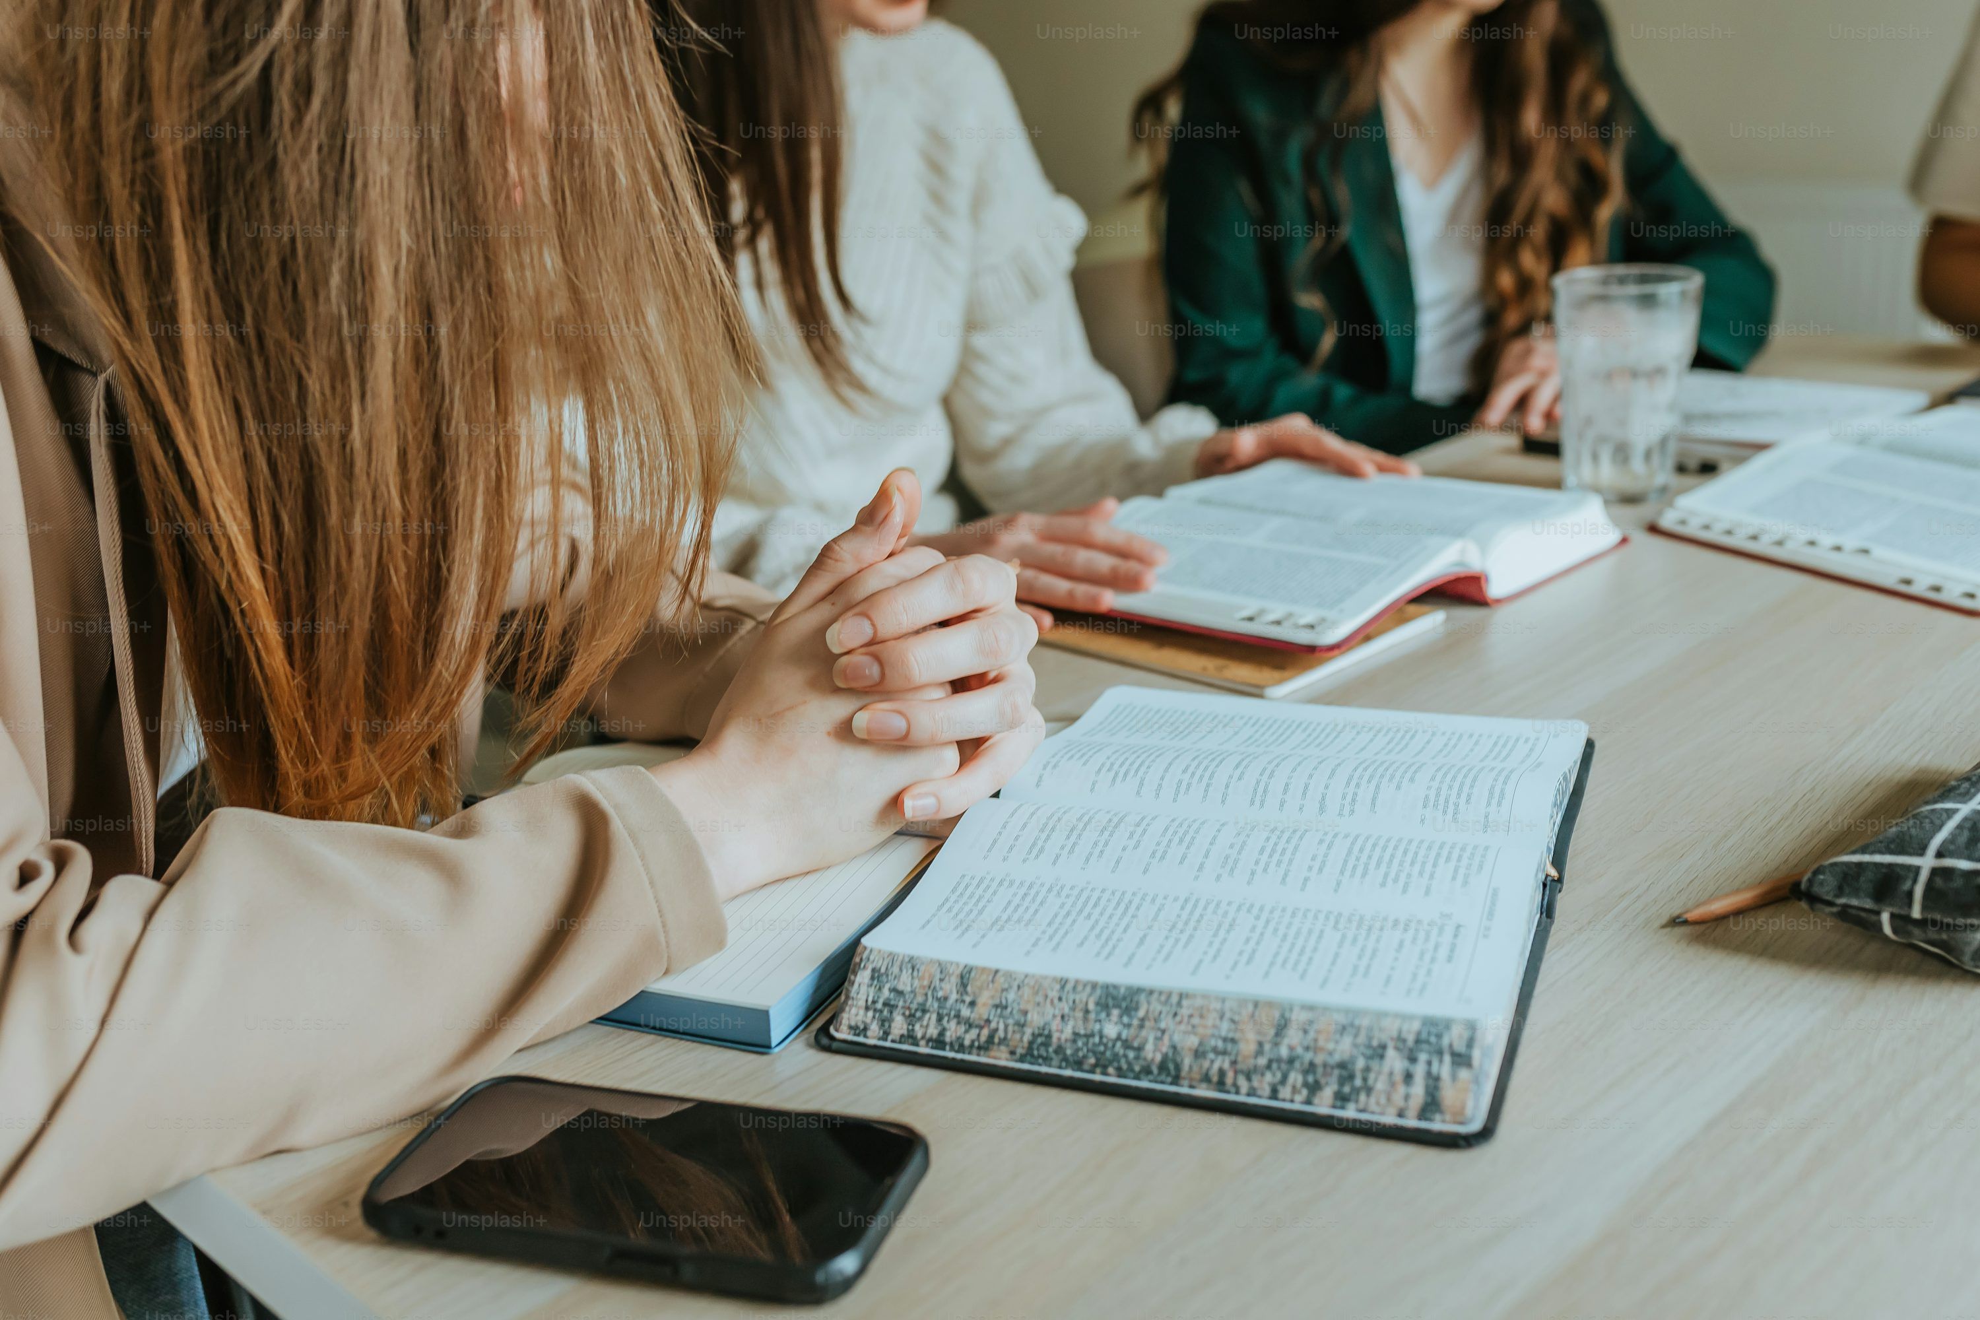
¿Han escuchado sobre nuestras
reuniones de estudio bíblico? Sería genial que vinieran. Podemos aprender juntos del amor de Cristo.
Suena interesante. Nos encantaría un espacio donde podamos
hablar sobre Dios y la Biblia.

Slide 22
HIMNO ESPECIAL
#613 “HOY NOS TOCA TRABAJAR”

Slide 23
Transformar comunidades también significa compartir el mensaje del evangelio.
Romanos10:14 nos pregunta: "¿Y cómo oirán sin haber quien les predique?" Los jóvenes pueden ser
embajadores del amor de Dios en sus escuelas,
universidades y en sus comunidades.
Cada conversación, cada amistad puede ser una oportunidad para hablar de la esperanza que encontramos
en Cristo

Slide 24
MISIONERO MUNDIAL
COREA DEL SUR

Slide 25
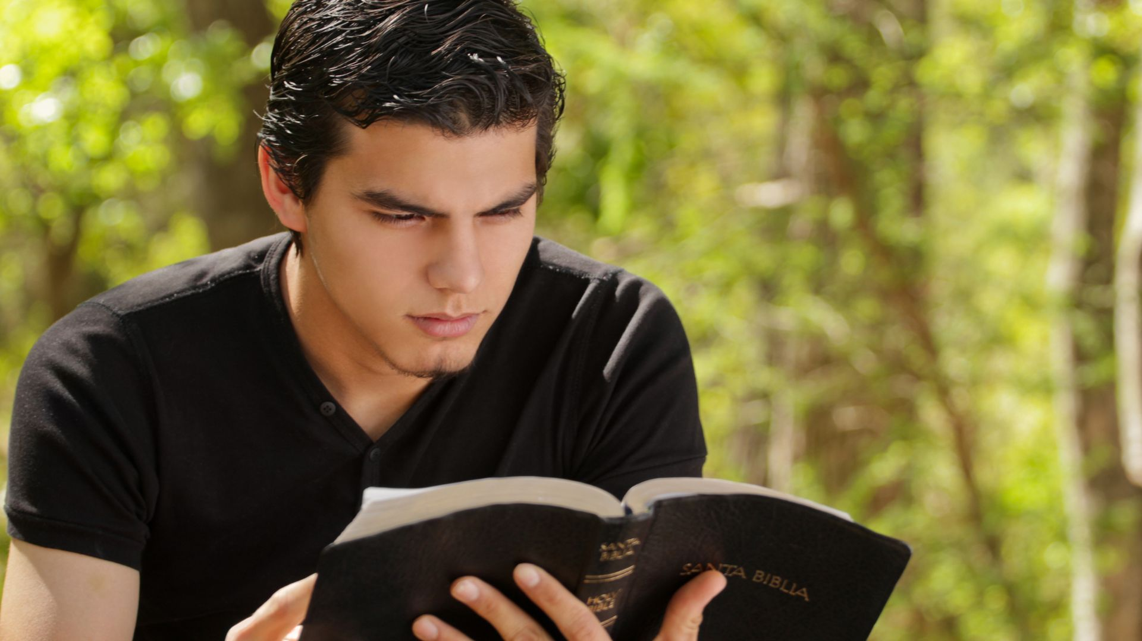
Los jóvenes deben ser ejemplos a seguir.
1 Timoteo 4:12 nos dice: "No dejes que nadie te
menosprecie por ser joven, sino sé un ejemplo para los creyentes en conducta, amor, fe y pureza."
Al vivir con integridad y autenticidad, los jóvenes pueden inspirar a otros a buscar una relación con Dios.

Slide 26
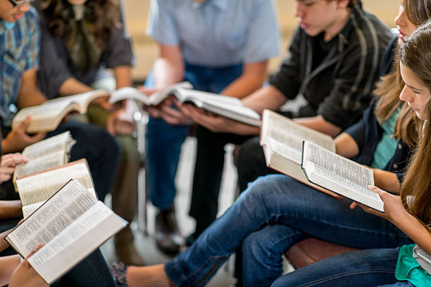
¡Fue increíble ver a tantas personas interesadas!
Siento que realmente hicimos una diferencia.
Gracias, Dios, por la oportunidad de compartir Tu Palabra.
Que podamos seguir siendo instrumentos de Tu amor.

Slide 27
INFORME
SECRETARIAL

Slide 28
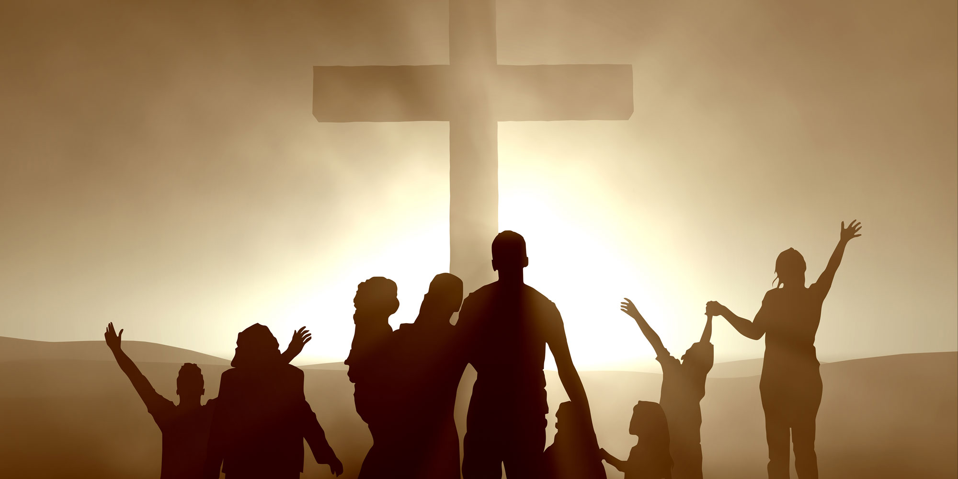
Es esencial trabajar juntos. Eclesiastés 4:9-10 nos recuerda que "mejores son dos que uno;
porque tienen mejor paga de su trabajo." Cuando los jóvenes se unen para servir, el impacto es mayor.
La colaboración en proyectos comunitarios crea un ambiente de amor y solidaridad, mostrando que somos la familia de Dios

Slide 29
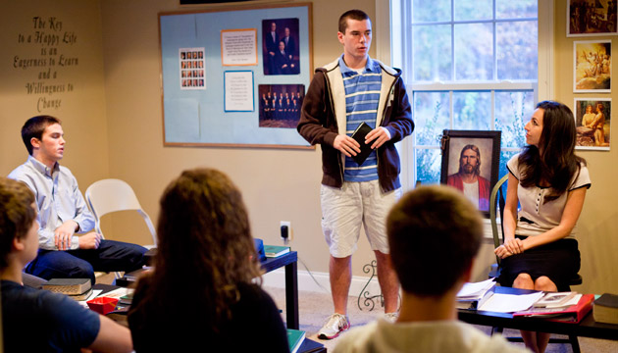
Creo que ahora que hemos compartido los folletos,
sigue algo más.
Ahora dar seguimiento a los que tienen interés de estudiar y sigamos buscando formas de llevar la
Palabra de Dios a nuestra comunidad.

Slide 30
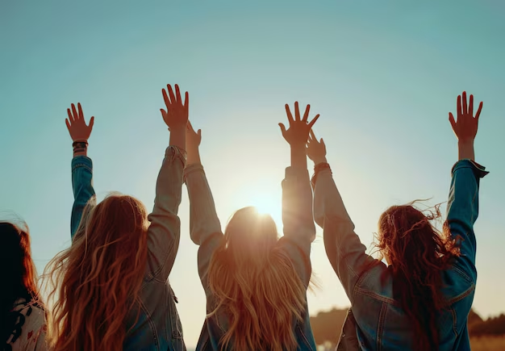
¡Qué bueno es saber que Dios no terminó su obra,
que sigue trabajando en nuestras vidas y
que estamos en pleno proceso de transformación!
Permitamos que Cristo nos transforme
permanentemente y le reflejemos con nuestras acciones y nuestras vidas, para que muchos sean
testigos de su amor. Y seamos una comunidad transformada.

Slide 31
“NOSOTROS AMAMOS PORQUE
ÉL NOS AMO PRIMERO.”
Recordemos siempre 1 Juan 4:19:
Que este amor nos motive a actuar y a ser la luz que nuestra comunidad necesita

Slide 32
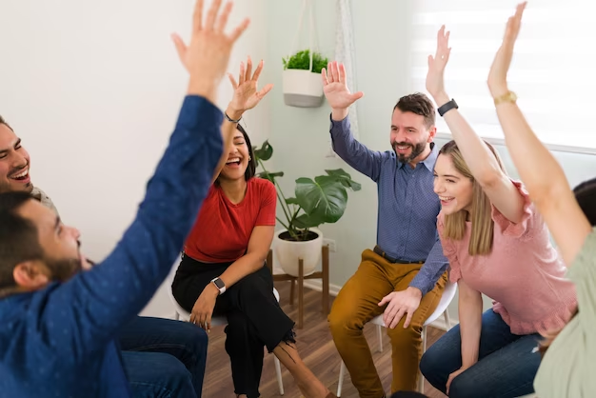
¡Sí! Juntos podemos transformar vidas y corazones. ¡Que Dios nos use en esta misión!

Slide 33
VERSÍCULO PARA MEMORIZAR

Slide 34
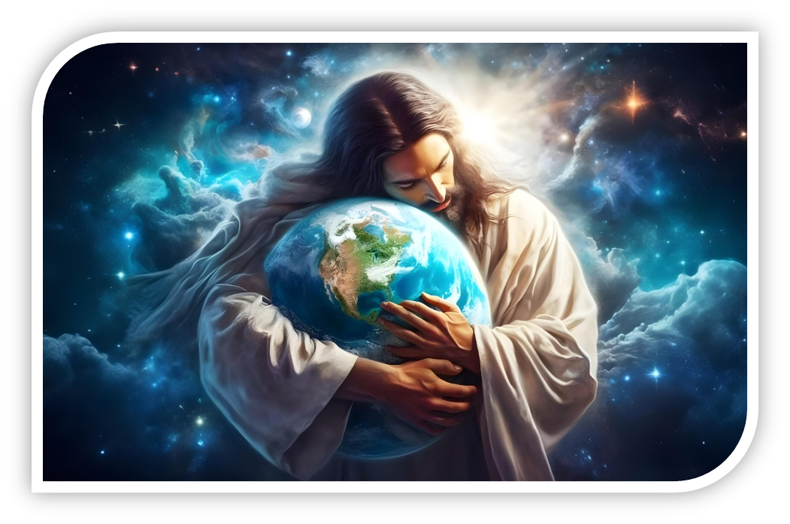
REPASO DE LA LECCIÓN # 11
¿QUÉ MÁS PUDE HACER?

Slide 35
HIMNO FINAL

Slide 36
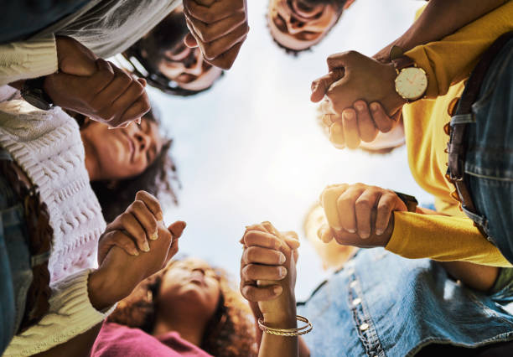
ORACIÓN FINAL
Danos Señor ese deseo de ser transformados en tus manos y cooperar contigo para permitir que este
proceso se lleve a cabo en nosotros. De igual manera, danos esas ganas de trabajar y dar lo mejor para
ti en la obra que nos has encomendado, para que muchos conozcan de ti y juntos seamos redimidos
por tu gracia para que un día no muy lejano, podamos verte en gloria y en majestad.

Slide 37
